Slide 1
1. KAMERALAR
1.1. Kamera Nedir?
Kameralar televizyon yayıncılığının temel donanımlarındandır. Yaklaşık yüz yıl önce icad edilen kameralar bugün hayatımızın pek çok alanında yerini almıştır. Kameraların TV yayıncılığı için kullanılanları dışında kişisel çekimler için amatör kameralar, bina güvenliği için güvenlik kameraları, su altını görüntülemek için su altı kameraları ve tıbbi amaçlarla kullanılan tıbbi gözlem kameraları gibi pek çok türü vardır.
Video kameralar, fotoğraf makinelerinin gelişmiş hali olarak da nitelendirilebilir. Batı dillerinde fotoğraf makinelerinin “camera”, kameraların ise “video camera” olarak adlandırılmaları bu tezi doğrular. Kameraları fotoğraf makinelerinden ayıran iki temel fark, tek tek yerine seri halde görüntü çekmeleri ve ses kaydedebilmeleridir. Kamera kelimesi Latince “oda” anlamına gelir. Gerçekten de kamera gövdelerinin içi karanlık bir oda gibidir. Bu odanın tek ışık giren yeri, yani penceresi objektifidir.
Fotoğraf filmlerinin ve makinelerinin bulunması, TV kameralarının icadını hazırlayan önemli gelişmelerdendir. Önceleri bir çark üzerine sıra ile yerleştirilen fotoğraflar hızla döndürülerek görüntünün hareketli olduğu izlenimi uyandırılıyordu. 1895’te Fransız Lumiere Kardeşler’in ve ABD’li Edison’un icad ettiği sinema kameraları ise saniyede 24 kare görüntü çekerek sinemanın temelini oluşturdu. Bu yıldan başlayarak pek çok ülkede filmler çekildi, sinema salonları kuruldu. 1920’lerde ise televizyon cihazının bulunması ile bu cihaza uygun kameralar üretilmeye başlandı. Kameralar günümüze gelinceye değin pek çok aşamalardan geçti: boyutları gitgide küçüldü, renkli çekim yapabilir hale geldi ve pek çok yeni özellik ile donandı.
3

Slide 2
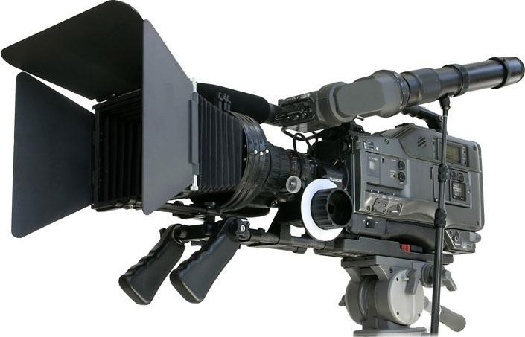
Teknik bir tanımlama yapmak gerekirse kameraları “Görüntüden yansıyan ışığı mercek veya objektiften yararlanarak bir düzlemde toplayan, o düzleme konulan film (sinema kameraları için) veya ışığa duyarlı elektronik devre elemanları vasıtasıyla ışık enerjisini elektrik enerjisine çevirdikten sonra çıkış sinyali veren, gerekirse kasete kaydeden cihaz” olarak tarif edebiliriz.” Kameralar “alıcı” ismiyle de bilinir.
Resim 1: Değişik amaçlar için üretilmiş pek çok kamera türü vardır
Kameramanlık
İyi bir kameramanlık hem vücut, hem de karakter bakımında bazı niteliklere sahip olmayı gerektirir. İyi bir kameramanda bulunması gereken başlıca nitelikler şunlardır:
Heveslilik: Kameraman hem işini öğrenirken hem de çalışma sırasında gayretli ve hevesli olmalıdır. Her çekime sanki ilk defa çekim yapıyormuş gibi özenerek ve istekle başlamalıdır. İşinin monoton ve sıkıcı olduğunu düşünmek, kameramanın çektiği görüntünün kalitesini düşürür.
Gençlik: Kameramanlığa başlamak için ideal yaş sınırı 20–25 arasıdır. Bu yaşın altındaki veya üstündeki kişiler kameramanlığa başladıklarında zorluklar yaşarlar. Gençlerin tercih edilmesinin birçok sebebi vardır. Genç bir aday daha enerjiktir, işi daha kolay kavrayabilir ve yıllar içinde becerisini arttırabilir. 30 yaş bir kameramanın en verimli çağıdır. 40 yaşın üzerinde ise kameramana (özellikle dış çekimlerde) pek rastlanmaz.
Fiziksel yeterlilik: Kameraları hareket ettirmek veya omuzda taşımak belli bir kas gücü gerektirir. Bu yüzden zayıf bünyeliler kameramanlık yapmakta zorlanırlar. Bir kameraman, omzundaki 7–8 kiloluk bir kamerayı titretmeden saatlerce çekim yapmak veya konusunu koşarak takip etmek zorunda kalabilir. Aktüel kameramanlık uzun süre ve özensiz yapıldığında eklemlerde ağrılara, bel ve boyun fıtığına sebep olabilir. Stüdyo kameramanlığı kamerayı taşımak gerektirmediğinde aktüel kameramanlığa nisbeten daha az kas gücü gerektirir.
4

Slide 3
ç) Estetik bakış açısı: Kameraman, tıpkı bir fotoğrafçı gibi görsel sanatçıdır. Estetik bilgi ve zevk ile gözlem yeteneğine sahip olmak kameramanın çektiği görüntüye çok şey katar. Doğru yerden ve doğru açıyla çekmek sadece drama çekimi yapan kameramanlar değil stüdyo veya haber kameramanları için de önemlidir. Estetik bakış açısı zaman içinde kazanılabilir.
Teknik bilgi: İyi bir kameraman kameranın bütün parçalarını, düğmelerini ayrıntılı bir şekilde tanımalıdır. Fotoğrafçılık, elektrik ve elektronik konularında da bilgi sahibi olmalıdır.
Çalışkanlık: Kameraman çalışma konusunda istekli olmalıdır. Çalışma süresi bazen 12 saati aşabilir. Kameraman zorluklar karşısında yılmamalı, ekiple uyum içinde çalışmalı ve sorumluluklarının bilincinde olmalıdır.
Kameraman bunlara ek olarak, disiplinli çalışmalı ve refleksleri kuvvetli olmalıdır.
1.3. Kameranın Temel Parçaları
Kameralar temelde üç parçadan oluşur: görüntüyü toplayan objektifler, bu görüntüyü elektronik sinyale dönüştüren ve kaydeden gövde, kameramanın çektiği görüntüyü görmesini sağlayan bakaç. Şimdi bunları sırasıyla inceleyelim.
1.3.1 Objektifler
Objektifler, birden fazla mercek içeren, fotoğraf makinelerinde ve kameralarda görüntü toplamaya yarayan iki tarafı açık tüplerdir. Merceği ise “Bir tarafı küresel diğer tarafı düz olan, camdan yapılma ve bir ışık demetini kırarak belli bir noktaya düşüren saydan cisim” olarak tanımlayabiliriz. Kameralar dışında, görüntüyü seyretmek, kaydetmek veya nakletmek amacıyla kullanılan fotoğraf makinesi, dürbün, teleskop, mikroskop gibi cihazlarda da objektifler kullanılır.
Objektifin temel görevi, içindeki mercekler vasıtasıyla dış dünyadaki görüntüleri toplayarak kamera gövdesine ulaştırmaktır. Objektifin en önünde bulunan mercek görüntüyü toplar, bu görüntü daha arkalardaki merceklerden aynasal yansıyarak kamera gövdesine ulaşır. Kamera gövdesinde bulunan CCD’ler bu görüntüleri elektronik sinyallere çevirir. Kameralar ve objektifler insan gözünün görüntüyü oluşturma sisteminden yola çıkarak üretilmiş ve geliştirilmiştir. Ancak günümüzün en ileri teknolojisiyle üretilmiş objektifler bile insan gözünün mükemmelliğine yaklaşamaz. Sadece protein ve yağlardan oluşan gözümüz, sağlam kaldığı sürece en ileri teknoloji ürünü objektiflerden bile daha kaliteli görüntüyü ve renkleri sunar. Kayma, kararma veya puslanma sorunu yaşamaz.
5

Slide 4
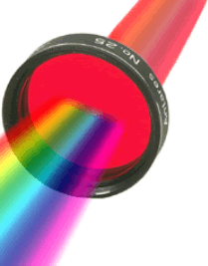
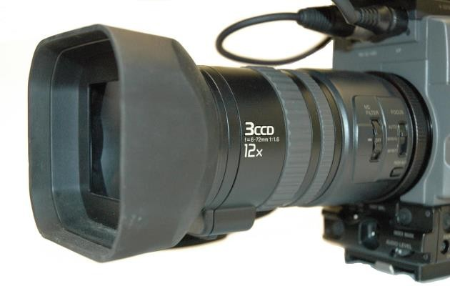
Resim 2: Işığın kırılması
Amatör kameralardaki objektifler, kamera gövdesine sabitlenmiştir; bu objektiflerin çıkartılıp yerlerine başka objektifler takılması mümkün değildir. Amatör kamera objektiflerinin çok fazla ayar düğmeleri de bulunmaz.
Resim 3: Bir kamera objektifi
Profesyonel kameraların ve bazı yarı profesyonel kameraların objektifleri ise takılıp çıkartılabilir. Bu özellik, çekimin niteliğine göre farklı türde objektif kullanabilmemize imkân sağlar.
Profesyonel objektiflerin üzerinde bazı ayarlamalar için üç adet “halka” veya diğer adıyla “bilezik” vardır. Bunlar, önden arkaya doğru sırasıyla netlik halkası, zum (zoom) halkası ve diyafram halkasıdır. Kameralar otomatik netlik konumunda iken en yakındaki nesneyi ve mümkün olan en geniş alanı net gösterecek şekilde çalışırlar. Objektif üzerindeki netlik ayar düğmesi elle ayarlama (manuel) konuma alındığında, kameraman netlik bileziğini sağa-sola çevirerek istediği kişilerin/nesnelerin net veya bulanık görünmesini sağlayabilir. Netlik bileziğinin üzerinde metre veya feet gösteren rakamlar vardır.
6

Slide 5
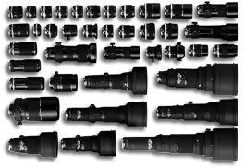
Örneğin netlik bileziği 5 metreye ayarlandığında 5 metre uzaklıktaki cisimler ve etrafında bir alan net olacak, daha öndeki veya arkadaki cisimler bulanık (flu) görünecektir. Netlik ayarlanırken çekimi yapılan konuya sonuna kadar optik yaklaşılması (zoom in) ve sonrasında netlik bileziğiyle ayarlama yapılması daha iyi sonuç alınmasını sağlar.
Zum bileziği, kameranın konumunu değiştirmeden kişi veya nesnelere yakınlaşmayı veya bunlardan uzaklaşmayı sağlar. Bu merceksel yani optik yakınlaşma ile kamera hiç hareket etmediği halde bir odanın tümü görüntülenebileceği gibi sadece bir kişinin yakın plan çekimi de yapılabilir. Merceksel yakınlaşma ve uzaklaşma hareketlerini zum bileziğinin yanısıra, objektifin sağ tarafında bulunan zum motoru ile de yapmak mümkündür.
Resim 4: Bazı objektif türleri
Objektifin üzerindeki son halka diyafram halkasıdır. Bu halka sağa-sola çevrildiğinde objektifin içindeki perde genişler veya daralır, bu şekilde gövdeye girecek ışık miktarı düzenlenir. Diyafram ayarınının detaylarını ileriki modüllerde ayrıntısıyla öğreneceğiz.
Objektiflerin sağ tarafında kamera elceği (drive unit) bulunur. Kamera omuzda çekim yapılırken sağ el bu kayıştan geçirilerek cihazın iyi kavranması sağlanır. Kamera elceğinin üzerinde çeşitli ayar düğmeleri de vardır. Sağ el başparmağı altına denk gelen REC düğmesiyle kayıda girilip çıkılabilir, zum düğmeleriyle optik yakınlaşma-uzaklaşma hareketleri yapılabilir. Elcek üzerinde diyafram (iris) bileziğini kontrol eden düğmeler de vardır.
Objektiflerin önlerine, güneşlikler ve mercekler gibi değişik amaçlara dönük malzemeler takılabilir.
Objektifler temelde sabit odak uzaklıklı ve değişebilir odak uzaklıklı olmak üzere iki grupta incelenir. Sabit odak uzaklıklı olanlar da kendi arasında geniş açılı, normal açılı ve dar açılı olmak üzere üçe ayrılır. Şimdi bu profesyonel objektif türlerini tanıyalım.
7

Slide 6
Geniş Açılı Objektifler
Kısa odak uzaklıdır. Küçük bir odanın veya arabanın içi gibi dar bir alanda, insan gözünün görebileceğinden daha geniş bir çerçevede görüntü çekebilir. Küçük mekânlarda kameramanın daha çok şeyi çerçeve içine sığdırabilmesini ve rahat hareket etmesini sağlar. Geniş açılı objektifler 100 dereceye yakın görüntü toplayabilir (etrafımız toplam 360 derecedir). Bu tip objektifler yakındaki nesneleri olduğundan daha büyük, uzaktakileri ise olduğundan daha küçük gösterir. Bu sebeple geniş açılı objektifler yakın portre çekimlerinde kötü sonuç verir; kişinin burnu yüzün diğer bölümlerine göre daha büyük ve izleyiciye daha yakın görünür. Bu tip objektifler diğer objektiflere kıyasla daha kısa ve şişkin görünümlüdür.
Normal Açılı Objektifler
İnsan gözünün algılamasına yakın bir görüş açısına ve çerçevelemeye sahiptir. Bu merceklerle insan gözünün gördüğünden farklı, sıra dışı bir görüntü elde edilemez. Normal açılı objektifler, 35 mm film kullanan çoğu fotoğraf ve film kamerası için standart mercektir.
Dar Açılı Objektifler
“Dar odak uzaklıklı objektifler” veya “telefoto objektifler” olarak da adlandırılır. Bu objektiflerle kamera pozisyonunu değiştirmeden uzaktaki nesnelerin yakınlaştırılmış ve büyütülmüş görüntülerini elde ederiz. Dış çekimlerde; özellikle uzakta hareket eden uçak, roket gibi araçların veya doğada yaşayan, vahşi hayvanların görüntülenmesinde kullanılır. Bu objektiflerle netlik yapmak diğerlerine kıyasla daha zordur. Telefoto objektifler normal objektiflere göre daha uzun ve ince görünümleriyle tanınabilir.
Geniş açılı ve dar açılı objektifler bakış perspektifinde bozulmalara sebep olur. Geniş açılı objektifle elde edilen görüntülerde mekân daha geniş, dolayısıyla nesneler arasındaki mesafe olması gerekenden daha fazladır. Yine geniş açılı objektifle çekilmiş bir görüntüde, çok kısa bir mesafe kat eden kişi, çok uzak bir mesafeden yaklaşıyormuş ve hızlı hareket ediyormuş gibi görünür. Dar açılı objektiflerde ise tam tersine bir perspektif yığılması vardır. Bu objektifler nesnelerin arasındaki mesafeyi azaltır, cisimleri birbiri üstüne bindirir, hareket hızını da azaltır.
Geniş açılı, normal açılı ve dar açılı objektifler; sadece belli bir açıyla çekim yapabildikleri için “sabit odak uzaklıklı objektifler” olarak adlandırılır.
Şekil 1 ve 2: (solda) Normal açılı objektifle ve (sağda) dar açılı bir objektifle çekilmiş görüntüler. Dar açılı objektif perspektifte bozulmaya yol açarak sütunların arasındaki mesafeyi kısalarak görüntüde yığılmaya sebep oluyor ( bülent vardar 125-127’de).
Sabit açılı objektifler arasında, balıkgözü objektifler ile makro objektifleri de saymak gerekir. Balıkgözü objektiflerde resmin kenarlarında bulunan nesnelerin şekli bozulmuş gibi görünür. Görüntü dışa doğru bombelidir. Makro objektifler ise yakındaki küçük nesneleri gözün görebileceğinden daha fazla yakınlaştırabilir. Karınca, imza, yazı, leke gibi küçük şeyleri net ve büyük olarak gösterebilir.
8

Slide 7
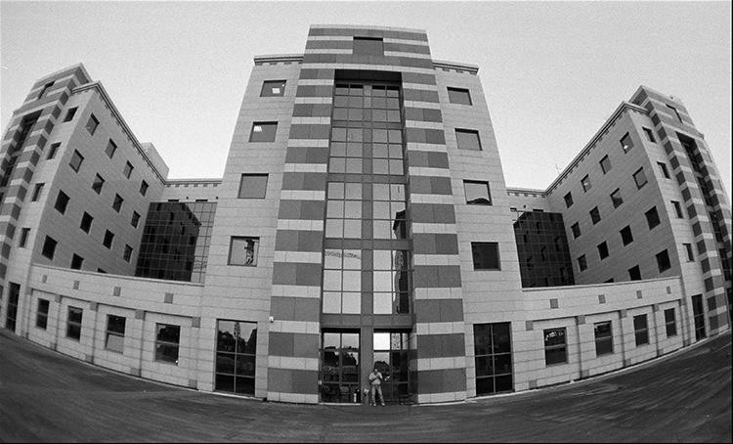
Resim 5: Balık gözü objektifle çekilen bir görüntünün merkezinde oluşan şişkinlik
1.3.1.4. Değişebilir Odak Uzaklıklı Objektifler
“Zum (Zoom) objektifler” olarak da adlandırılır. Zum bileziği veya zum motoru ile geniş açıdan dar açıya kadar değişik odak uzaklıklarını sağlayarak geniş bir seçim imkânı içerir. Objektifin odak uzaklığı basit bir hareketle uzundan kısaya değiştirilebilir. Amatör kamera objektiflerinin tümü bu türdendir. TV yapımcılığında da çoğu durumda bu tip objektifler kullanılır.
Sinema kameralarında odak uzaklıkları objektif üzerinde milimetre değerleriyle gösterilir. (35–70 mm gibi) TV kameralarının zum objektiflerinin görüntü küçültme ve büyültme oranları ise objektif üzerinde yazılan 4X, 10X, 12X gibi tanımlamalarla belirtilir. Örneğin 10X’lik bir zum objektif, görüntüyü 10 kez büyütebilmek ve küçültebilmektedir.
1.3.2. Gövde
Kamera gövdesi, görüntünün işlendiği ve kaydedildiği bölümdür. Objektiften gelen görüntü mercekler aracılığıyla CCD yüzeylerine ulaşır ve burada elektronik sinyallere dönüştürülür. Gövdenin tek ışık giren yeri objektiflerdir. Objektifleri göze benzetirsek, kamera gövdesi insan beynine karşılık gelir. Çekilen tüm görüntüler burada işlenir. Gövdenin dış kısmında bir düğmeye basıldığında bu işlem içerideki elektronik devrelerde gerçekleştirilir. Gövde; batarya, objektif ve bakaç gibi parçaları da üzerinde taşır.
Kamera gövdeleri insan vücudunun ergonomik yapısına göre üretilmişlerdir. Gövdenin üst kısmında bulunan taşıma sapı, kameramanın cihazı elde dengeli bir şekilde tutarak çekim yapmasını sağlar. Kameranın altında bulunan yumuşak plastik malzeme kamera omuzda çekim yapılırken yastık vazifesi görerek hem omzu rahatlatır hem de görüntünün titremesini engeller.
Gövdenin iç yapısını ve gövde üzerindeki ayarlamaları ileriki konularda ve modüllerde daha detaylı göreceğiz.

Slide 8
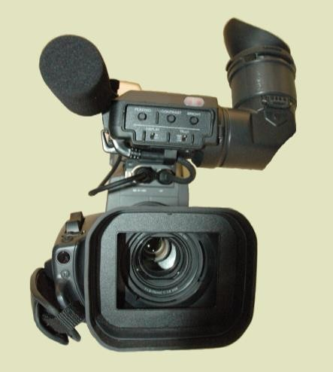
1.4. Bakaç (Vizör)
Kameramanın, objektifin çektiği görüntüyü görmesini sağlayan küçük monitördür. Bakaç objektifin üzerinde, genelde solda bulunur. Renkli veya siyah beyaz olanları vardır. Kamera genellikle sağ omuza alındığı için bakacın solda bulunması bakış kolaylığı sağlar. Ancak bazı bakaçlar solaklar için ayarlanabilme özelliğine sahiptir. Bakaçların üzeri, gözün zarar görmemesi için lastik şeritlerle kaplıdır. Bakaçtan bakarken konuya yoğunlaşabilmek ve daha net görebilmek için diğer gözün kapatılması faydalı olur.
Göz koruyucu lastiğin hemen altında “dioptri ayarlama halkası” vardır. Bu halka göz bozukluğu olanların gözlük kullanmadan görüntüyü net görmesini sağlar. Bakaçların ön tarafında, vizör ekranı ayarlarını yapabilmek için bazı düğmeler vardır. Bu düğmelerle bakaç görüntüsünün kontrastı, parlaklığı vs. ayarlanabilir. Burada yapılan ayarlar sadece bakaçtaki görüntüyü değiştirir, kasete kaydedilen görüntü üzerinde etkisi yoktur.
Bakaç ekranında görüntünün altında ve üstünde çeşitli semboller ve yazılar bulunur. Bu sembol ve yazılardan çeşitli uyarı sinyallerini takip etmek mümkündür. Kayda girildiğinde vizör ekranında kırmızı “record” (REC) ışığı yanar. Kayıttan çıkıldığında ise bekleme konumunu gösteren (genellikle yeşil renkte) “stand by” (STD) ışığı belirir. Kaset sona yaklaştığında veya batarya azaldığında kaset veya batarya sembolleri yanıp sönmeye başlar. Kameranın kullanım hataları da vizör ekranında görülebilir (düşük ışık, kaset sıkışması, yüksek nem, kaset yuvasının kapanmaması, mekanik hatalar vb.).
Stüdyo kameralarında bakaç yerine daha büyükçe bir ekran bulunur. Son yıllarda üretilen profesyonel omuz kameralarında bakacın yanı sıra LCD bir ekran da yer almaktadır. Kamera elde veya ayaklık üzerinde çekim yaparken bu ekran kullanılabilir. Ancak kamera omuzda çekim yapılıyorsa tek alternatif yine bakaçtır.
Resim 6: Bakacın ayarları, kendi üzerinde veya objektifin üst tarafında yer alan düğmelerle yapılır.

Slide 9
2. KAMERANIN EKLENEBİLİR PARÇALARI VE AKSESUARLARI
Kameraların değişik amaçlar için üretilmiş birçok eklenebilir parçaları ve aksesuarları vardır. Bunlardan bazıları bir çekimin olmazsa olmazıdır, bunların yokluğunda çekim yapılamaz. Bazı parça ve aksesuarlar ise çekimin ön şartı değildir; görüntüye estetik kazandırmak, kameramanın işini kolaylaştırmak veya daha kaliteli görüntü toplamak amacıyla kullanılır.
2.1. Batarya (Akü)
Başta kameralar olmak üzere stüdyodaki bütün elektronik cihazlar bir enerji kaynağından güç alarak çalışır. Bu güç kaynağı elektriktir. Stüdyo içinde enerji kaynağına bağlanmanın zor olduğu durumlarda veya dış mekânlarda çekim yaparken bu cihazlar enerjilerini bataryalardan alır.
Bataryalar veya diğer adıyla aküler, içinde bulunan kimyasal maddelerin reaksiyona girmesi sonucu doğru akım üreterek kamera için gerekli enerijiyi sağlar. Kameralar doğrudan prize de takılabildikleri için bataryalar kameranın olmazsa olmaz parçası değildir. Elektrik şebekesine kablolarla bağlı olmak kameranın hareket kabiliyetini sınırlar. Oysa batarya ile beslenen kamera serbestçe hareket edebilir.

Slide 10
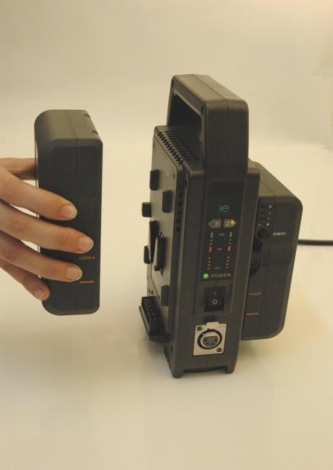
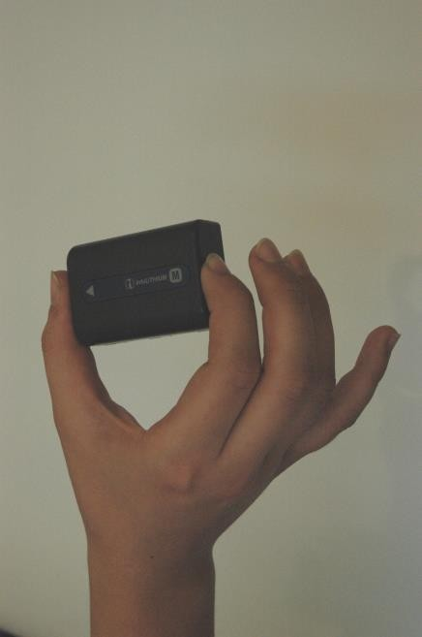
Kullanılan kameranın markasına, modeline ve ihtiyaca göre çok değişik batarya türleri vardır. Ancak bataryaların bazı temel özellikleri değişmez. Bataryalara “şarj cihazı” denilen özel cihazlarla enerji yüklemesi yapılır. Batarya şarj cihazına takılıp dolum başladığında kesik kesik veya sürekli bir kırmızı ışık yanar. Bataryanın dolduğunu, bu ışığın devreden çıkıp yeşil ışığın yanmasından anlayabiliriz. Son yıllarda üretilmiş bataryaların üzerinde cihazın doluluk seviyesini gösteren dijital göstergeler de vardır. Bazı bataryalar kamera enerji kaynağına takılı ve çekime kapalı konumdayken kamera üzerinde şarj olabilir. Ayrıca şarj cihazına gerek duymaz.
Resim 1 ve 2: Profesyonel kamera bataryaları ve bir şarj cihazı (solda), amatör kamera bataryası (sağda)
Aynı tip kameranın farklı ihtiyaçlara göre üretilmiş batarya türleri olabilir. Örneğin bir batarya 2 saat çekim yapabilmeyi sağlarken, bundan daha büyük ve ağır bir batarya 4 saat çekimi mümkün kılabilmektedir. Bataryaların dayanma süresi kameraların ek parçalarının kullanımına da bağlıdır. Kamera tepeüstü ışıkları ve LCD ekranlar, bataryaların daha çabuk boşalmasına sebep olur. Kamera bataryaları genellikle Nikel-Kadmiyum ve Lityum-İon (Li- ion) malzemeden üretilir ve binden fazla kez dolum yapılabilir. Bunların dolum süresi 2 saat ile 10 saat arasında değişebilir. Ancak çok hızlı dolum yapan şarj cihazları genellikle bataryanın ömrünü kısaltır. Bataryalar yıllar geçtikçe zayıflar, yeni şarj edilmiş olduğu halde çok kısa sürede enerjisi bitebilir.
Bataryalar, kamera parçaları ve aksesuarları arasında en kısa ömürlü olanlardandır. Bu sebeple özenli kullanılmaları ve korunmaları gerekir. Bataryaların kullanımında ve korunmasında dikkat edilmesi gerekenleri “Çekim Hazırlıkları 1” modülünde öğreneceğiz.

Slide 11
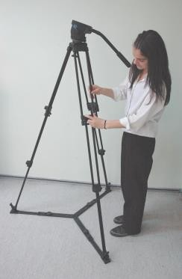
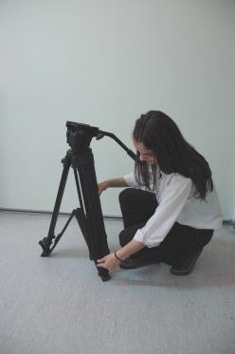
2.2. Ayaklık
Tripod veya üçayak olarak da bilinir. Stüdyolarda kullanılan büyük ve ağır türlerine “kamera sehpası” adı verilir. Temel görevleri kamerayı bir zemin üzerine sabitlemek ve kameramanın yorulmasını engellemektir. Profesyonel çalışmalarda sürekli kullanıldıkları gibi amatör çalışmalarda da yaygın olarak tercih edilmektedir. Özellikle sabit konulu bir konuşma devamlı çekilecekse, manzara taraması yapılacaksa, sık sık yer değiştirmeyip sabit bir noktada kalınacaksa mutlaka ayaklık kullanılmalıdır. Ancak olaylı sahnelerde, açık hava toplantıları ve yürülüşlerde, çoğu haberin çekiminde ayaklık kullanmak kameramanın zengin görüntü toplamasını engeller.
Ayaklıklar, öncelikle kullanılacak kameranın ağırlığına göre seçilir. Her bir ayaklığın taşıyabileceği ağırlık miktarı kendi kullanım kılavuzunda belirtilmiştir. Profesyonel kameralar için üretilmiş ayaklıklar amatör kamera ayaklıklarına kıyasla daha ağırdır ve ek özelliklere sahiptir. Ayaklıklar 2 veya 3 kademe yükseltilebilir.
Ayaklıkların tümü üç ayak üzerine imal edilmiş olup kimi sabit, kimi tekerlekli, kimisi ise hidrolik mekanizmalıdır. Her birinde kamerayı sağa sola çevirmeye yarayan “pan” sistemi, aşağı-yukarı tarama yapmayı sağlayan “tilt” sistemi vardır. Ayaklıklarda bu hareketleri yapabilmek için bir çevrinme kolu bulunur. Pan ve tilt hareketlerinin sert veya yumuşak yapılmasını sağlayan veya bu özelliği kilitleyen ayar düğmeleri de vardır. Kameranın dengede olup olmadığını anlamak için ayaklık üzerindeki “su terazisi” kullanılır. Su terazisi inşaatçıların kullandığıyla aynı özelliktedir: suyun içerisindeki hava boşluğu ortaya çizilmiş olan dairenin içinde duruyorsa kameranın ve ayaklığın dengede olduğunu anlarız. Eğer hava boşluğu köşelerde birisine meyilli ise dengeyi sağlayan ayaklık düğmesini kullanarak kamerayı dengeye oturturuz.
Ayaklıkların yarı veya tam otomatik olanları da vardır. Hidrolikli veya hava basınç sistemine sahip otomatik mekanizmalı olanları kamera hareketlerini kolaylaştırır. Pedestallı tripodlar ağır kameraların görüntü titremeden ve kolaylıkla kaldırılıp indirilmesini sağlar. Stüdyolarda, ucuna kamera bağlanarak 4–5 metre yükseklikten hareketli çekim yapılmasını mümkün kılan stüdyo vinçleri de kullanılır.
Resim 3 ve 4: Profesyonel bir ayaklığın tam açık ve kapalı hali. Ayaklığın kontrol dışında kaymasını ve yayılmasını engellemek için ayakların arasına “örümcek” adı verilen aparat takılmıştır.

Slide 12
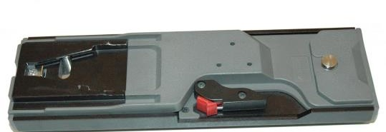
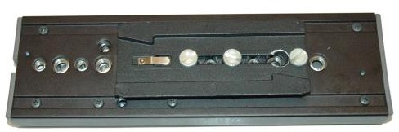
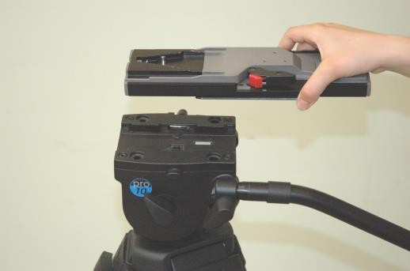
2.3. Kamera Kızağı
Kamera ile ayaklık arasındaki bağlantıyı sağlar. Her iki yanındaki vidalar ve tutacaklarla hem ayaklığa hem de kameraya sabitlenir. Kamera kızağı ayaklık üzerine oturtulduktan sonra ayaklık üzerindeki sıkıştırma kolu kullanılarak kızağın gevşememesi ve çıkmaması sağlanır. Kamera, kızağın üzerindeki yola arkadan öne doğru ittirilerek yerleştirilir. Kameranın ayaklığa oturduğunu belli eden “tık” sesi duyulmadan kamera bırakılmaz.
Amatör ve yarı profesyonel kameralar ile bunlara ait ayaklıkların bağlantısı, kamera kızağından daha küçük ve basit yapıdaki aparatlarla yapılır. Bu aparat kameranın altındaki yivli deliğe vidalanır ve kilit düğmesiyle kilitlenir. Daha sonra aparat ve üzerindeki kamera ayaklığın üzerine yerleştirilir, sıkıştırma kolu kullanılarak ayaklık ve kameranın bağlantısı tamamlanmış olur.
Resim 5 ve 6: Kamera kızağının üstü ve altı
Resim 7:Kamera kızağının ayaklık üzerine yerleştirilmesi
2.4. Tepe Işığı
Kibrit kutusu büyüklüğünde ama boyutuna kıyasla iyi aydınlatma yapan küçük lambalardır. Kameraların üst-ön tarafındaki ışık kızağına takılır ve kameranın çekim yönünde birkaç metrelik alanı aydınlatır. Özellikle habercilikte karanlık iç mekânlarda veya gece çekiminde kullanılır. Dizi veya film çekimleri için daha büyük boyutlu ve yüksek voltajlı, kameradan bağımsız ışıkların kullanılması gerekir.

Slide 13
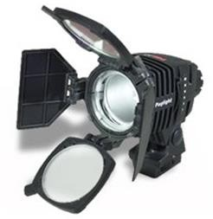
Tepe ışıklarının bazı türleri enerjisini kamera bataryasından alır, bazılarının ise kendi özel bataryaları vardır. Bu ışıklar bataryanın çok kısa sürede boşalmasına sebep olduğundan sadece kayda girildiğinde açılmalıdır. Kamera gövdesi üzerindeki “otomatik ışık” modu seçildiğinde tepe ışığı ortamdaki ışığa göre otomatik olarak devreye girer. Kamera üzerindeki sabitleme vidası gevşetilerek yatay eksende 360°, dikey eksende 180° döndürülebilir. Bu ışığın yönünü değiştirmek için dört kenarında bununan kepenkler kullanılabilir. Ayrıca filtre yatağı olan tepe ışıklarının önüne özel filtreler de takmak mümkündür. Tepe ışığının arkasında bulunan zum anahtarı yardımıyla lamba ileri geri hareket ettirilerek ışığın bir noktada toplanması veya dağıtılması sağlanabilir.
Günümüzde tepe ışıkları sadece kamera üzerine takılmak için üretilmemektedir. Bu tip lambalar küçüklüğünden dolayı sık tercih edilir. Işık ayağı üzerine konularak veya kelepçelerle asılarak da kullanılır. Tepe ışıkları ışık ayağına takıldığında kamera aküsüne uygun, 12 volt civarında bir akü veya adaptör yardımıyla şehir şebekesinden beslenebilir.
Resim 8: Tepe ışığı ve kepenkleri
2.5. Mikrofonlar
Stüdyo veya sinema kameraları dışındaki çoğu kameranın üzerinde dâhili bir mikrofon sistemi vardır. Amatör kameralarda mikrofon kısmı küçük bir çıkıntı şeklinde olabildiği gibi; mikrofon, gövdenin önünde, içine dâhili mikrofon yerleştirilmiş deliklerden de ses alıyor olabilir (cep telefonlarındaki gibi). Profesyonel kameraların üzerindeki mikrofonlar bağımsız bir mikrofona benzer görünümdedir, iptal edilebilir veya çıkartılabilir. Profesyonel kameralarda ayrıca el mikrofonlarının takılabileceği 1 veya 2 mikrofon girişi vardır. İstendiği takdirde bu mikrofonların topladığı sesler kasette farklı kanallara kaydedilebilir.
Gerek dâhili mikrofon, gerekse el mikrofonları, enerjisini kameradan alır. Kamera gövdesi üzerinde mikrofonların ayarlarını yapmaya yarayan pek çok düğme vardır. Bu
düğmelerle mikrofonlar açılıp kapatılabilir, ses hassasiyetleri arttırılabilir, kasette farklı kanallara ses göndermeleri sağlanabilir, gövde üzerindeki VUmetre, sesin seviyesini görmemizi sağlar. VUmetrenin ibresi hiç oynamıyorsa, bağlı olduğu mikrofonun kapalı
olduğu anlaşılır.

Slide 14
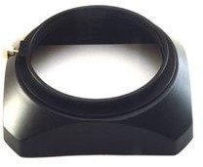
Kulaklık
Kameramanlar kameranın topladığı görüntünün kalitesini bakaçtan veya LCD ekrandan takip ederler, sesin kalitesini ölçmek için ise kulaklık kullanılır. Kameramanların kullandığı bu mikrofonlar mp3çalar ve walkmanlerdeki kulaklıklar gibidir, kaliteli olması yeterlidir. Bu kulaklık çekim anında kamera üzerindeki kulaklık girişine (ear) takılır. Kameramanlar zaman zaman dinleme yaparak kasete kaydolan sesin niteliğini, seviyesini ve etraftaki gürültülerin kayda girip girmediğini denetler.
Işık Kesici (Parasoley)
İstenmeyen açılardan objektife giren ışıkları engellemek amacıyla ışık kesici (parasoley) kullanılır. “Güneşlik” adıyla da bilinen ışık kesiciler objektif camının kirlenmesini ve çizilmesini de kısmen engeller. Plastik veya metal malzemeden, ihtiyaca göre değişik boyutlarda ve objektifin çapına göre üretilir. Işık kesicilerin daha gelişmişlerine “matte box” adı verilir.
Objektife giren istenmeyen ışıklar filtre ve lens katları arasında dolaşarak olumsuz etkilere yol açar. Görüntüde harelenmeler oluşur, ışık dengesi bozulur. Işık kesiciler sadece güneşli havalarda değil bulutlu havalarda da etkili olur. Çünkü bulutlu havalarda ışık yerden daha çok yansır.
Resim 9: Işık kesici
2.8. Filtreler
Filtreler, objektifin veya ışık kaynaklarının önüne takılarak görüntüyü değiştirmeye yarayan, cam, akrilik, jelatin vb. maddelerden yapılmış malzemelerdir. Objektifin önüne takılan filtreler genellikle yuvarlaktır ve camdan yapılmadır. Filtrelerle filmin renkleri üzerinde değişmeler, düzeltmeler yapılabilir ya da çekim esnasında problemli yüzeylerin yarattığı sorunlar giderilir. Filtrelerden değişik efekt etkileri oluşturmakta da yararlanılabilir. Sinema, dizi film ve reklâm gibi görüntü estetiğinin önde olduğu yapımlarda sıklıkla kullanılır. Çok farklı türleri olan filtrelerin kullanımında dikkatli olmak gereklidir.
Filtreler genelde kendi rengindeki ışık dalgalarını geçirir ve öteki renkleri emer. Örneğin ana renklerden olan kırmızı renkli filtre kırmızıyı geçirirken mavi ve yeşili emer. Mavi renkli filtre maviyi geçirirken kırmızı ve yeşili emer. Yeşil renkli filtre ise yeşili geçirirken kırmızı ve maviyi emer. Ara (ikincil) renklerden macenta renkli filtre yeşili emerken kırmızı ve maviyi geçirir. Siyah renkli filtre kırmızıyı emerken mavi ve yeşili geçirir. Filtrelerin bir rengi emmesi, o rengin ekranda diğer renklerden daha baskın olması ve diğer renklerin tonlarının bu baskın renge yaklaşması şeklinde görünür.

Slide 16

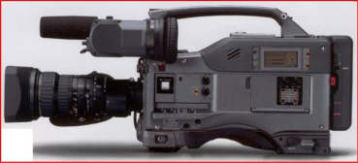
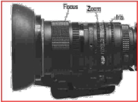
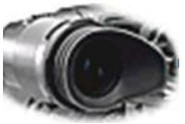
 |  | Mercek | Dichroic Ayna | Kırmızı Işık | Kırmızı Tüp
 |  |  |  |  | Yeşil Tüp
 |  |  |  | Yeşil Işık
 |  |  |  |  | Mavi Tüp
 |  |  |  | Mavi Işık
Şekil 1: Renkli elektronik kamera çalışma prensibi
Resim 1: Bir elektronik televizyon kamerasının yandan görünüşü
Çalışma düzeni ne olursa olsun, bir elektronik kameranın üç ana bölümden oluştuğunu
görmüştük (gövde, bakaç, objektif).
Resim 2: Elektronik televizyon kamerası objektifi
Resim 3: Bakaç(Vizör)
4

Slide 17
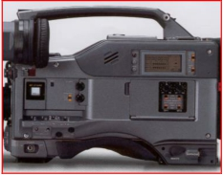
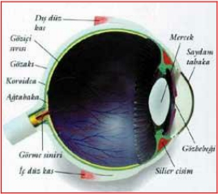
Resim 4: Elektronik televizyon kamerası gövdesi
1.2. Objektif- Göz Benzerliği
Bütün duyu organlarımızın içinde en karmaşık çalışanı gözdür. Öğrendiklerimizin çok büyük bir kısmını gözümüz aracılığıyla ediniriz. Görme duyusunun organı göz, uyarıcısı da ışıktır. Görmenin genel mekanizması oldukça basittir. Işıkların yaydığı elektromanyetik dalgalar, göz merceği ile ağ tabakadaki alıcılar üzerine odaklaşır. Işık, burada bulunan ışığa duyarlı pigmentlerde çözülmeye yol açar. Pigmentlerdeki bu çözülme, sinir akımını başlatacak sinir akımını harekete geçirir. Sinir akımı, görme siniri boyunca ilerleyerek gözden çıkar ve beyne girer. Böylece görme eylemi gerçekleştirilmiş olur. Gözbebeği ise göze giren ışığın miktarını düzenler. Bünyesindeki kaslar sayesinde ışık çok olduğunda göz bebeği küçülür, az olduğunda ise büyür.
Gözün yapısındaki bu düzenleme kabaca bir fotoğraf makinasına benzetilebilir. Fotoğraf makinalarında da gözde olduğu gibi ışığı, film düzlemi denilen ışığa duyarlı yüzeye odaklaştıran bir mercek bulunur. Herhangi bir cisimden gelen ışınlar göze, göz bebeğinden girip, mercekten kırılarak geçer. Cismin görüntüsü ağ tabakada ters olarak gerçekleşir. Bu arada sinir iplikçiklerinin ayrılmasıyla bir sinir akımı oluşur ve görme siniri boyunca ilerleyerek beynin arka kısmında görme olayı gerçekleşir. Birbirine benzeyen bu iki elemanın arasındaki en önemli fark, odaklaşmanın gözde merceğin şekil değiştirmesine, fotoğraf makinası ya da bir kamerada merceğin bir optik eksen üzerinde filme olan uzaklığının değiştirilmesine bağlı olmasıdır.
Resim 5: İnsan gözünün yapısı
5

Slide 18
1.2.1. Ağ Tabaka İzlenimi
Gözümüzün ağ tabakasına düşen görüntü hemen kaybolmaz. Bir süre daha orada kalır. Gözün bu tembelliğine ağ tabaka izlenimi denir. Örneğin, kırmızı bir lekeye bir süre baktıktan sonra gözümüzü beyaz bir kâğıda çevirsek, beyaz kâğıtta kırmızı lekenin görüntüsünün devam ettiğini görürüz. Bu süre saniyenin onda biri kadardır. Veya karanlık bir odada ışıklı bir cismi hızla sağdan sola çevirdiğimizde sağdan sola ışıklı bir yol görürüz.
Kameranın parçalara ayırıp saptadığı fotoğraflar kısa aralıklarla gösterilince, gözün ağ tabaka izlenimi denilen tembelliği yüzünden, bir fotoğrafın görüntüsü ağ tabakada kaybolmadan yenisi gelir ve göz, birbirinden küçük farklarla ayrılmış görüntüleri hareketliymiş gibi algılar. Başka bir deyişle, arka arkaya gelen donuk fotoğraflar gözü aldatır ve beynimizde hareketli bir görüntü gördüğümüz kanısını uyandırır. Gözün bu tembelliği olmasaydı sinema olamazdı.
İki fotoğraf arasında geçen zaman sırasında göstericinin örtücüsü ışığın önüne gelerek ışığın perdeye ulaşmasına engel olur. İki görüntü arasında perde karanlıktır. Bu yüzden iki saatlik bir sinema gösterisinde perde bir saat karanlık demektir. Fakat ağ tabaka izlenimi yüzünden göz karanlık araları fark etmez.
1.3. Amatör - Profesyonel Kameralar
Televizyon çekimleri için geliştirilen video kameralar yaptıkları kayıt kalitesine göre profesyonel veya amatör olarak sınıflandırılırlar. Bir televizyon kamerasının ulusal çapta yayın yapan bir sistem içinde kullanılabilmesi için uluslararası standartlarda frekans bant genişliğine sahip olması gerekir. Bu tür kameralar herhangi bir elektronik cihaz satış noktasında bulunmadığı gibi oldukça yüksek fiyatlara da satılırlar. Öte yandan tüketici kameraları olarak isimlendirebileceğimiz amatör kameraları herhangi bir elektronik malzeme satan dükkânda bulmak mümkündür. Bu kameralar içlerinde küçük bant formatına sahip kasetler kullandıklarından küçük formatlı kameralar diye de tanımlanabilirler.
Amatör kameralarda görüntü kaydetme cihazı profesyonel kameraların tersine kamera kafası ve objektifle bütün bir yapı oluştururlar. Bu kameraların çoğunun objektifleri de sabittir. Önceleri amatör kameralarda tek çip (CCD) bulunurken günümüzde çoğu amatör kamera üç çipli görüntüleme elemanına sahiptir. Profesyonel kameraların tümünde ise üç adet çip bulunur. Çünkü doğruya en yakın renkli görüntüleri elde etmek için kırmızı, yeşil ve mavi dalga boylarına ayrı ayrı çözecek çiplere ihtiyaç vardır.
Amatör kameralar genelde birbirlerine oldukça benzerler ve küçük ayrıntılarda birbirlerinden ayrılırlar. Örneğin çoğu otomatik netleme, otomatik iris ve basit bir beyaz ayarına sahiptir. Ancak günümüzde gelişen teknoloji sayesinde amatör kameralarda bile görüntü kalitesi oldukça yüksektir. Amatör ve profesyonel kameraların aralarındaki farkların bir diğeri de kullanma süreleridir. Profesyonel kameralar işlevleri gereği uzun süre kaliteli yayın yapabilirler. Amatör kameralarda ise bu süre fazla uzun değildir.
6

Slide 19
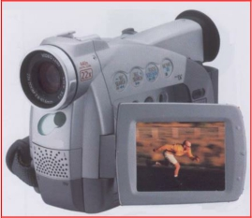
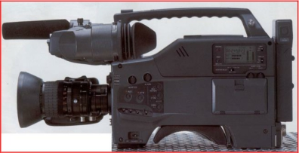
Resim 6: Amatör kamera
Profesyonel kameraların amatör kameralara göre bir diğer üstünlükleri de ses kayıt sistemlerindedir. Profesyonel kameralar en az iki kanala ses kayıt etme özelliğine sahipken amatör kameralarda aynı kalitede bir ses kaydı söz konusu değildir.
Resim 7: CCD’li profesyonel kamera
1.4. Tüplü – CCD’li Kameralar
Televizyon yayıncılığında kullanılan ilk kameralar tüplüydü. Bunların fiziksel boyutları çok büyüktü ve gövdenin içinde kırmızı, mavi ve yeşil renkleri oluşturan üç tüp vardı. Görüntü mercekten geçtikten sonra dikroik ayna denilen ve kamera gövdesi içinde yer alan özel bir yansıtıcı ve geçirgen merceğe gelir. Işık içindeki kırmızı ışık bileşeni kırmızı görüntü tüpüne, yeşil ışık bileşeni yeşil görüntü tüpüne ve mavi ışık bileşeni mavi görüntü tüpüne gönderilir. Kamera tüplerinin önlerine gelen bu ışık bileşenleri tüp yüzeyindeki özel bir tarama işlemi sonucunda elektriksel işarete çevrilir ve bu şekilde görüntü oluşurdu.
Bugün en yaygın şekilde kullanılan kameralar, Tüpsüz CCD (Charge Coupled
Devirce) TV kameralarıdır.
7

Slide 20
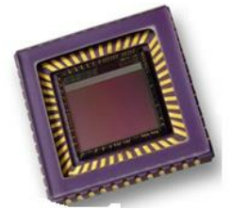
CCD yarı iletken bir elemandır. Günümüzde tüpsüz kamerayı ifade etmek için bu isim kullanılmaktadır. CCD kameralarında kullanılan bu elemanın boyutu, tüplü kameralardaki tüplerin tersine çok küçüktür ve çalışma ömrü sonsuzdur. Üzerinde bulunan ışığa duyarlı elemanların sayısı ortalama olarak 190.000'dir. Üzerine düşen ışıkla orantılı olarak her bir eleman şarj olmakta ve çok kısa bir süre sonra her bir elemanda elektriksel işarete dönüştürülen görüntü bilgisi bir hafızaya depolanarak görüntünün hepsi oluşturulmaktadır.
İlk olarak 1970 yılında CCD Sony firması tarafından kamera tüplerinin yerine kullanılmış ve CCD kameranın geliştirilmesine başlanmıştır. 1977 yılında çıkarılan ilk CCD kameralar amatör kullanıcılar için piyasaya sunulmuştur. 1985 yılında ise CCD üzerinde bulunan ışığa duyarlı elemanların sayısı 200.000'in üzerine çıkarılmıştır. Bu kameralarda tüpler yerine her bir ana renk için CCD kullanılmaktadır.
Resim 8: CCD
Bugün CCD kameralar hem profesyonel amaçlar için, hem de yarı profesyonel
amaçlar için çok yaygın bir şekilde kullanılmaktadır.
Tüplü Kamera ile CCD’li Kameraların aralarındaki farklar şunlardır
➢ Tüplü kameralar CCD’li kameralara göre 40 kat daha fazla enerji harcarlar.
➢ Tüplü kamera boyutları büyük olmak zorundadır. Oysa avuç içi büyüklüğünde
CCD’li kameralar vardır.
➢ Tüplü kameralar çekim sırasında 200 lükslük bir ışığa, CCD’li kameralar ise 5 lükslük ışığa ihtiyaç duyarlar.
➢ Tüplü kameraların yüksek ışık koşullarında tüpleri yanabilir. CCD’li kameralar ise her ışık koşulunda iz bırakmadan çalışabilir.
➢ Tüplü kameraların 700 saatlik ömürlerine karşılık, CCD’li kameraların ömürleri sınırsızdır.
➢ Renkli tüplü kameralarda renkleri çakıştırmak zordur. CCD’li kameralar ise
renk ayarları fabrikasyon olduğu için daha iyi renk tuttururlar.
➢ Tüplü kameralar çalışmadan önce ısınması için beklenmelidir. CCD’li kameralar ise her an çalışmaya hazırdır.
8

Slide 21
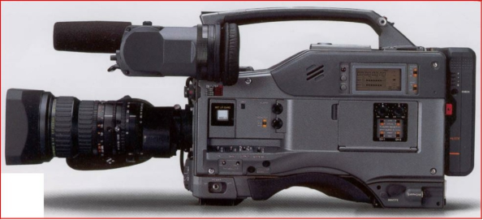
1.5. Analog ve Dijital Kameralar
Analog terimi “benzetme” anlamına gelen “analogy” kelimesinden gelmektedir. Küçük format dediğimiz V8. Hi8, VHS-C gibi kameralar 1995 yılına kadar görüntüyü sadece analog olarak kaydetmekteydi. Analog görüntü kaydının ne demek olduğunu bir örnekle açıklayacak olursak: Bir anahtarcıya elimizdeki anahtarın kopyasını yaptırırken yaptığınız iş analog bir kopyalama işlemidir. Anahtar yaptırmış herkes anahtar kopyalama makinasını tanır. Makinanın bir ucu asıl anahtar üzerinde hareket ederken diğer uç yeni anahtarı yontar. Bu şekilde eski anahtarın bir kopyası üretilmiş olur. İlk kopyada çok sorun çıkmaz ama asıl anahtarı kaybederseniz elinizdeki kopya anahtardan yeni bir anahtar üretmeye mecbur kalırsınız. Bu yeni anahtar en baştaki anahtara çok benzese de aslında ondan farklı olacaktır. Çünkü analog kopyalar yapılırken mutlaka bir miktar bozulma olur. Bir kaç kere aynı şey tekrarlanırsa son anahtar çalışmamaya başlar.
Peki dijital ne demek? Anahtar örneğinden gidersek, ilk anahtarı üç boyutlu şekilde bilgisayara aktarıp bu işlemden oluşan veriyi anahtar kopyalama aletine aktarabilseydiniz dijital bir kopyalama işlemi yapmış olurdunuz. İlk anahtarı kaybetseniz bile kopya anahtar birinci ile tamamen aynı olacağı için sorunsuzca yeni kopyalar üretebilecektiniz.
Bu noktada kameralara dönersek analog kameralar ürettikleri görüntüyü elektrik sinyalleri olarak, dijital kameralar ise sayılara dönüştürerek kaydederler. Görüntüyü sayılara dönüştürerek kaydetmenin pek çok yararı vardır. Görüntü kalitesi daha iyidir ama daha önemlisi kasetteki görüntüyü bir bilgisayara aktarabilir, hiç kayıpsız kopyalar yapabilirsiniz. Bundan başka dijital kameraların görüntülerinden dilediğiniz görüntüyü seçip resim olarak kaydedebilirsiniz. Ayrıca kayıt devam ederken geçmiş kayıtlarınızı da seyredebilirsiniz.
Tüm bu avantajlarına ragmen dijital kameralar her zaman, her şart altında daha iyidir gibi bir sonuca varılamaz. Fakat konuyu biraz basitleştirerek “aynı özelliklere sahip dijital ve analog kameralardan dijital olan daha iyidir” gibi bir genelleme yapabiliriz.
Resim 9: Dijital kamera
9

Slide 22
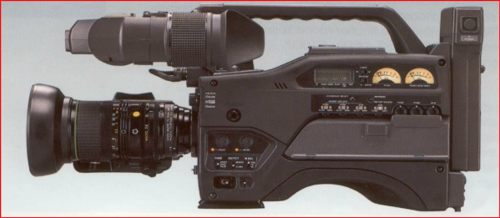
Resim 10: Analog kamera
1.6. Kullanım Amaçlarına Göre Kamera Çeşitleri
Elektronik kameraları kullanım amaçları doğrultusunda üç sınıfa ayırabiliriz.
1. Stüdyo kameraları
2. EFP kameralar
3. ENG kameraları
1.6.1. Stüdyo Kameraları
Bu kamera türü stüdyo içerisinde kullanılmak için tasarlanmıştır. Çalışabilmeleri için stüdyo içinde özel düzenlenmiş donanıma ihtiyaç duyarlar. Bu sistem kurulduktan sonra kesintisiz kullanılabilirler. Ancak günümüzde yalın olarak stüdyo kamerası üretimi durdurulmuş denecek kadar azdır. Bunun yerine EFP kameralar bir sisteme bağlanabilecek biçimde üretilerek stüdyo kamerası olarak kullanılabilmektedir.
1.6.2. EFP Kameralar (Electronic Field Production)
Birden fazla kameranın aynı anda ve kesintisiz beraber kullanılmaları yöntemine dayanır. Bu tür kameralar da kullanılabilmeleri için ek donanıma ihtiyaç gösterirler. Televizyon programlarının açık havada veya stüdyolarda çekilmesi genel olarak bu kameralar kullanılarak gerçekleştirilir. Bu türden kameralar genellikle şehir gerilimi ile çalışırlar. EFP kameraların yoğun olarak kullanılmasındaki amaç, canlı (Live) yayın yapan programların kaydedilmesi değildir. Temel kullanım amacı, kaydedilmiş program görüntülerinin daha sonra yapılacak kurgu aracılığı ile bağımsız program durumuna getirilmesidir. Bu sistemin ihtiyaç duyacağı ek donanımlar en yalın haliyle kamera kontrol üniteleri ve kamera ayar üniteleridir.
10

Slide 23
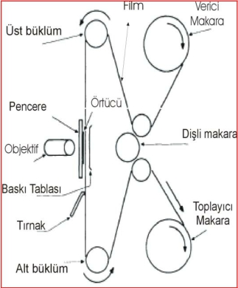
1.6.3. ENG Kameralar (Electronic News Gathering)
Teknolojideki gelişmeler yalnızca stüdyolarda kullanılabilen kameraları uzun sayılamayacak bir süreç içerisinde dışarıda kullanılabilecek duruma getirdi. Bu yeni durum kamera teknolojisi ve kullanımında devrim oluşturdu. O güne kadar film ile yapılabilen haber toplama işi yerini tamamen ENG kameralara bıraktı. Bu gelişme televizyonlara haber toplamada çabukluk kazandırmasının yanı sıra parasal kazanımlarda sağladı. Bir kez kullanılan görüntü kayıt bandı defalarca kullanılabilmeye başladı. Bu kamera tipinin temel işlevi haber toplamaya yönelik üretilmiş olmasıdır. Omuzda kolaylıkla taşınabilecek yapı ve ağırlıktadırlar. Daha düşük ışık koşullarında ve batarya kullanılarak çalıştırılabilirler. Diode- Gun görüntü tüplerinin üretilmesiyle enerji kullanım oranları azalmış ve görüntü kalitesi yükselmiştir.
ENG kameralar günümüzde yalnızca haber toplama alanında kullanılmamaktadır. Sağladığı avantajlardan dolayı, belgesel yapımında, tanıtma programlarında, reklâm programlarının çekiminde ve daha pek çok alanda verimli biçimde kullanılabilmektedirler. Stüdyolarda ek donanımlar kullanılarak stüdyo kamerasına dönüştürülme imkânına da sahiptirler. Bu durumda kamera kontrol ünitesi ve kamera ayar ünitesine bağlı değilse ENG kamera olma özelliğini sürdürecek ve bağımsız görüntü üretmeye devam edecektir. Söz konusu ünitelere bağlı çalıştığı takdirde özelliğini yitirerek bir EFP kameraya dönüşecektir.
1.7. Sinema ve Dizi Çekiminde Kullanılan Filmli Kameraların Özellikleri
Resim 11: Film kamerasının yapısı
11

Slide 24
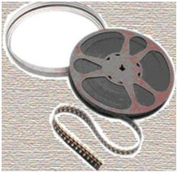
Sinema kamerası, kısa aralıklarla fotoğraf çeken bir fotoğraf makinesine benzetilebilir. Kamerada bir çerçevenin ışıklanma prensibi fotoğraf makinasının aynısıdır. Kamerayı fotoğraf makinasından ayıran özellik, kısa sürede çok sayıda fotoğraf çekmesidir. Normal çevirimlerde bu sayı, saniyede 24 çerçevedir. Çünkü göstericide de film saniyede 24 çerçeve geçer. (Televizyonda saniyede 25 çerçevedir) Kısa aralıklarla fotoğraf çeken böyle bir makinanın başlıca iki özelliği olmalıdır.
a) Kısa süre içinde filmi eşit aralıklarla pencere önüne getirebilmeli ve ışıklama süresi
boyunca hareketsiz tutulabilmelidir.
b) Filmin bir çerçeveden ötekine geçişi sırasında pencerenin önünü kapatarak ışığın
film üzerine düşmesine engel olmalıdır.
Film kameralarında birinci işi yapan tırnak veya tırnaklar (perfore’ler), ikinci işi yapan
ise örtücülerdir.
Tırnak filmin kenarındaki deliğe girer, filmi bir çerçeve aşağı çekerek pencere önüne getirir. Bu sırada örtücü pencerenin önünü kapatarak ışığın duyarkatı etkilemesine engel olur. Film pencere önünde tam hareketsiz bir duruma gelince örtücü pencere önünü açarak ışığa yol verir ve duyarkatın ışıklanmasını sağlar. Işıklanmış olan çerçeve aşağı inmeye başlamadan örtücü pencereyi kapatır. Pencere kapalı durumda iken tırnak, filmi bir çerçeve aşağı çeker ve ışıklanmamış çerçevenin pencere önüne gelmesini sağlar. Film hareketsiz konumda iken örtücü açılarak yeni çerçeve ışıklanır. Bu işlem saniyede 24 kez tekrar edilir.
Kameranın parçalara ayırıp saptadığı fotoğraflar kısa aralıklarla gösterilince, gözün ağtabaka izlenimi denilen (ağtabaka izlenimi: gözümüzün ağtabakasına düşen görüntü aynı anda kaybolmaz, bir süre daha orada kalır, bu süre saniyenin onda biri kadardır.) tembelliği yüzünden, bir fotoğrafın görüntüsü ağtabakada kaybolmadan yenisi gelir ve göz, birbirinden küçük farklarla ayrılmış görüntüleri hareketli imiş gibi algılar.
Resim 12: Makara filmi
Sinema ve dizi kameralarında kayıt, filmin üzerine yapıldığı için hatalı çekimlerde geri alma mümkün değildir. Kaydedilen film yalnış çekildiyse bir daha üzerine kayıt yapılamaz. Bu nedenle maliyeti yüksektir. Görüntü kalitesi kullanılan filme bağlı olmakla birlikte diğer kameralara oranla daha kalitelidir.
Sinema kameraları, en fazla görüntü derinliğine sahip olan kameralardır.
12

Slide 25
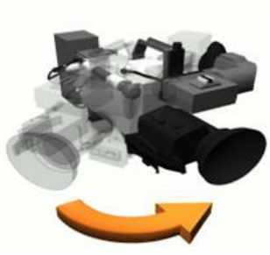
Kamera hareketine karar vermek için yanıtlanacak sorular şunlardır
1. Kamerayı çekim sırasında hareket ettirmeli mi?
2. Kamera hareketine ne zaman, nerede başlanmalı?
3. Yalnız kamera mı hareket etmeli?
4. Konu mu hareket etmeli?
5. Hem konu, hem de kamera birlikte mi hareket etmeli?
Bu soruların yanıtları, konu iyice incelendikten sonra verilmelidir. Çekim aşamasında kullanılacak kamera hareketlerini şöyle sıralayabiliriz
2.1. Kameranın Gövdesiyle Yaptığı Hareketler
a)Yatay Çevrinme (pan)
Kamera gövdesinin ayak üzerinde sağa ya da sola doğru yaptığı harekettir. Sağa doğru yaptığı çevrinmeye sağa çevrinme (sağa pan), sola doğru yaptığı çevrinmeye ise sola çevrinme (sola pan) denir.
Resim 16: Kameranın yatay çevrinme(pan) hareketi
b) Dikey Çevrinme (tilt)
Kamera gövdesinin ayak üzerinde yukarı ya da aşağı doğru yaptığı çevrinmedir. Yukarı doğru yaptığı çevrinmeye yukarı çevrinme (yukarı tilt), aşağı doğru yaptığı çevrinmeye ise aşağı çevrinme (aşağı tilt) denir.
18

Slide 26
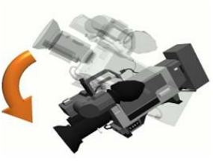
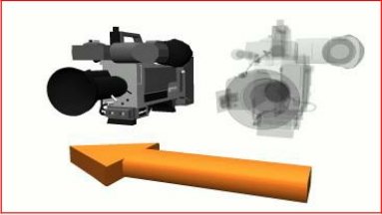
VE DEĞ
Resim 17: Kameranın dikey çevrinme(tilt) hareketi
Kameranın aşağı-yukarı çevrinme hareketi, nesne ya da oyuncunun dikey ve düşey hareketlerini izleyiciye göstermek amacıyla yapılır. Dikey çevrinme ile üste yerleştirilmiş değişik ilgi noktaları birleştirilerek süreklilik etkisi oluşturulur. Kamera çok yavaş çevrinerek, izleyicinin görüntü değişimini algılaması sağlanır.
2.2. Kameranın Merceğiyle Yaptığı Hareketler
Kamera merceği ile içe ya da dışa doğru yapılan optik kaydırmaya zum (zoom) denir. İçe doğru yapılan kaydırmaya “zoom in”, dışa doğru yapılan kaydırmaya ise “zoom out” denir.
Resim 18: Kameranın merceğiyle yaptığı(zoom in- zoom out) hareketler
2.3. Kameranın Yer Değiştirerek Yaptığı Hareketler
Kamera, omuzda veya ayaklık üzerinde yer değiştirmeden yaptığı hareketler dışında bir taşıyıcıya monte edilerek de hareket ettirilebilir. Bu hareketler genellikle kameranın üzerine monte edildiği aracın manevra kapasitesine göre değişebilir. Örneğin sinema filmlerinde crain adı verilen vinçlerle kamera, oldukça yüksek yerlerden üst açılardan çekim yapabilir. Ya da şaryo adı verilen raylı sistemlerle hızla giden otomobil hareket hızında çekilebilir.
19

Slide 27
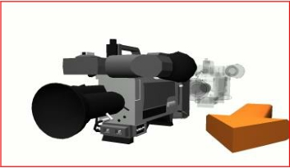
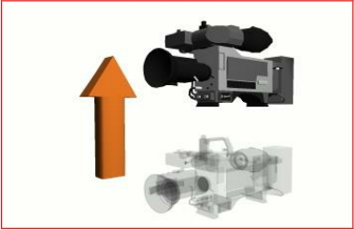
Kameranın bir taşıyıcı yardımıyla yaptığı hareketler şöyledir:
a) Truck (Kaydırma)
Truck (kaydırma) hareketi kamerayı taşıyan ayaklığın (tripod) sağa-sola, öne-arkaya ya da ileri-geri hareket ettirilmesiyle yapılır. Pan ve tilt hareketinin alternatifidir. Truck’un görüntü çerçevesi üzerindeki etkileri pan ve tiltten farklıdır.
Resim 19 Kameranın yer değiştirerek yaptığı truck hareketi
b) Dikey Yükseliş ve Düşey Alçalış:
Kameranın taşıyıcı üzerinde bulunan, hidrolikli veya mekanik bir düzen kullanılarak yukarı-aşağı düz bir hat üzerinde yaptığı harekettir. Bu hareket, psikolojik veya dramatik etki yaratmak amacıyla yapılır. Ancak bu tekniğin sıkça kullanılması doğru değildir; diyalogların öne çıktığı sahnelerde önem kazanır.
Resim20: Kameranın yükseliş ve düşey alçalış hareketi
20

